Slide 1

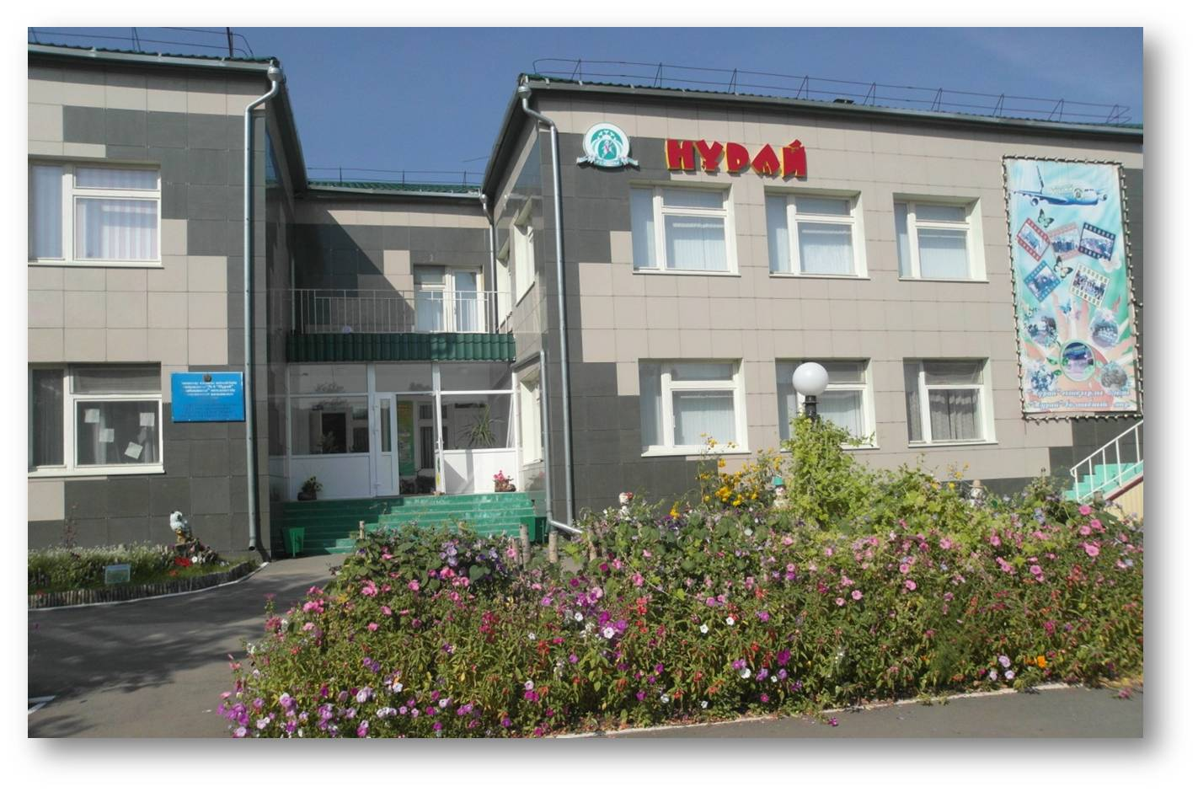

«Ақмола облысы білім басқармасының Көкшетау қаласы бойынша білім бөлімінің жанындағы Көкшетау қаласының «Нұрай» балабақшасы» мемлекеттік коммуналдық қазыналық кәсіпорыны.

Slide 2

2021-2022 оқу жылының № 2 жалпы ата-аналар жиналысы

Slide 3

Тақырыбы: «Тәрбие отбасынан басталады»
Мақсаты: Ата-аналармен бірлесіп алға қойылған мақсаттарға жету, бала тәрбиесі мен білім беруді сауатты жүргізе отыра, бала денсаулығын нығайту сақтау қорғау.
Өтетін күні:04.02.2022 ж
Өтетін уақыты: 13:15
Өтетін орны: Қашықтықта (ZООM плотформасы)
Қатысатындар: Әкімшілік, ата- аналар комитеті, қамқоршылық кеңес мүшелері,тәрбиешілер,мамандар.

Slide 4



Күн тәртібінде
1.Балабақшада оқу-тәрбие жұмысын ұйымдастыру жолдары
Меңгеруші Жунусова Ж.Ж.
2. 2021-2022 оқу жылының I-жарты жылдығы бойынша мониторинг нәтижесі.
Әдіскер: Касенова К.З.
3.Санитарлық-эпидемиологиялық жағдай туралы
Медбике: Калиева.З.Т.
4. Қосымша үйірмелер жұмысы туралы.
Әдіскер –инноватор: Сакенова А.Е.
5.Ата-аналар төлем ақысы туралы.

Slide 5
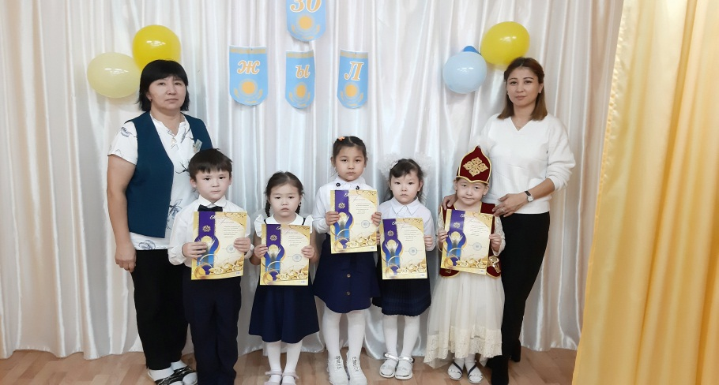
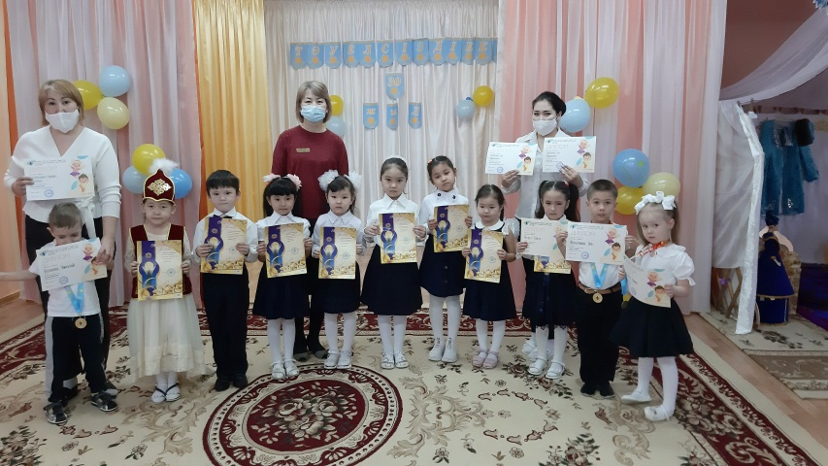
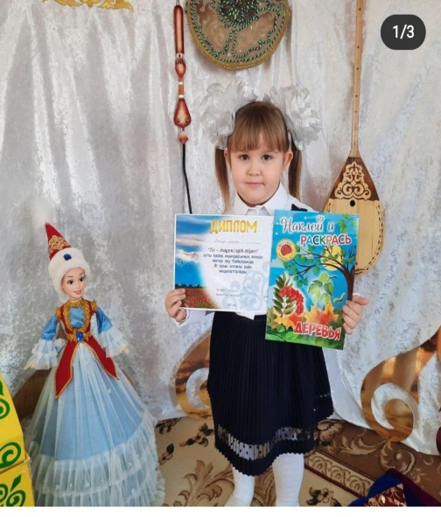
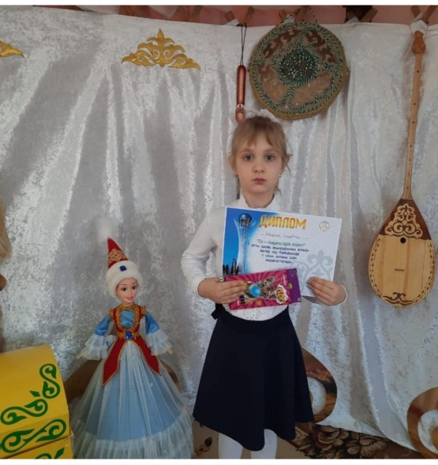
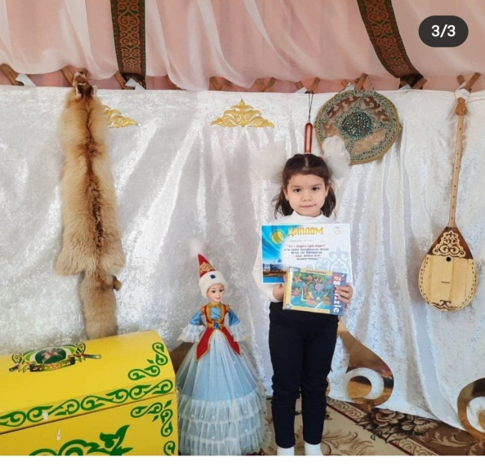
Біздің жетістіктеріміз!

Slide 6








Slide 7
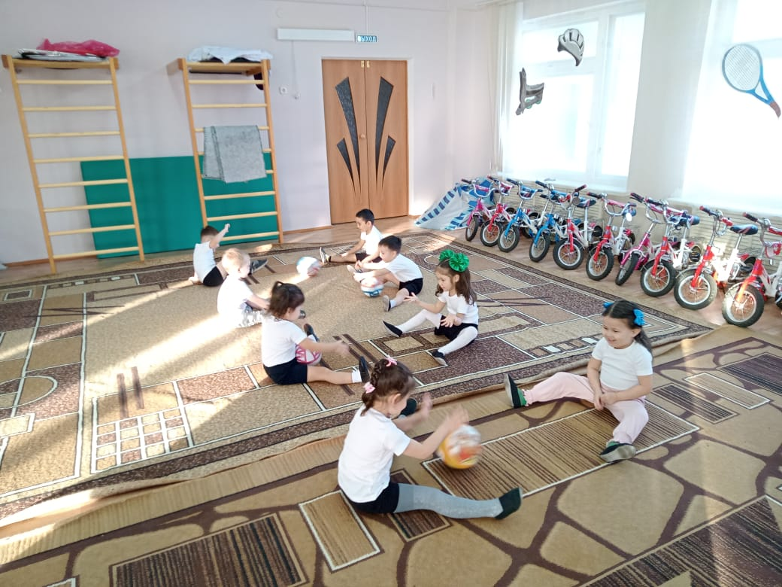
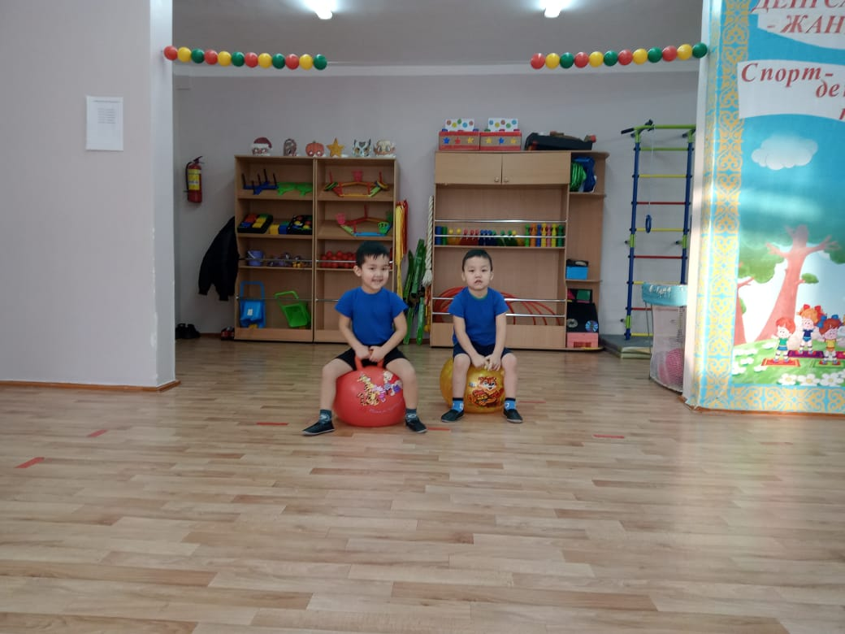

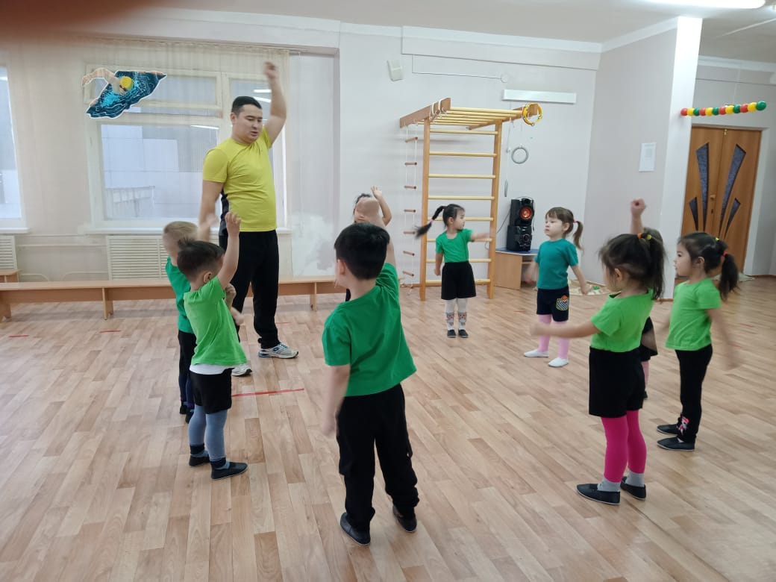
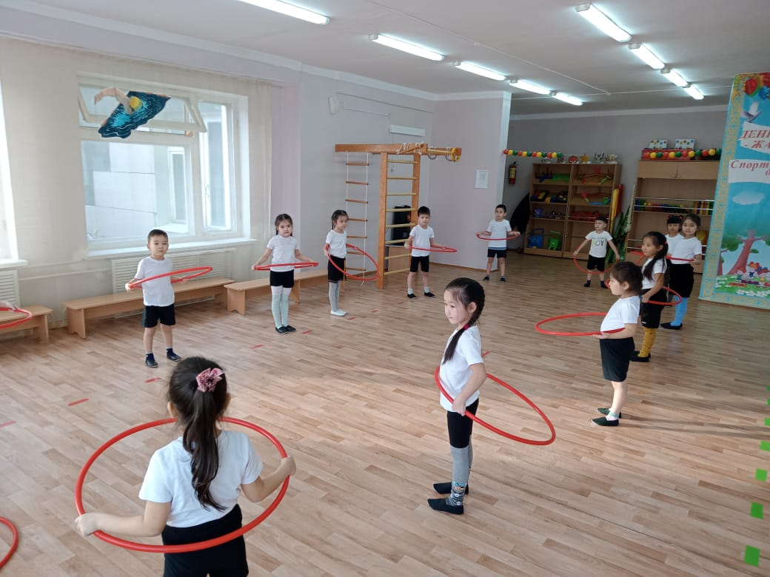

Дене шынықтыру оқу қызметі

Slide 8
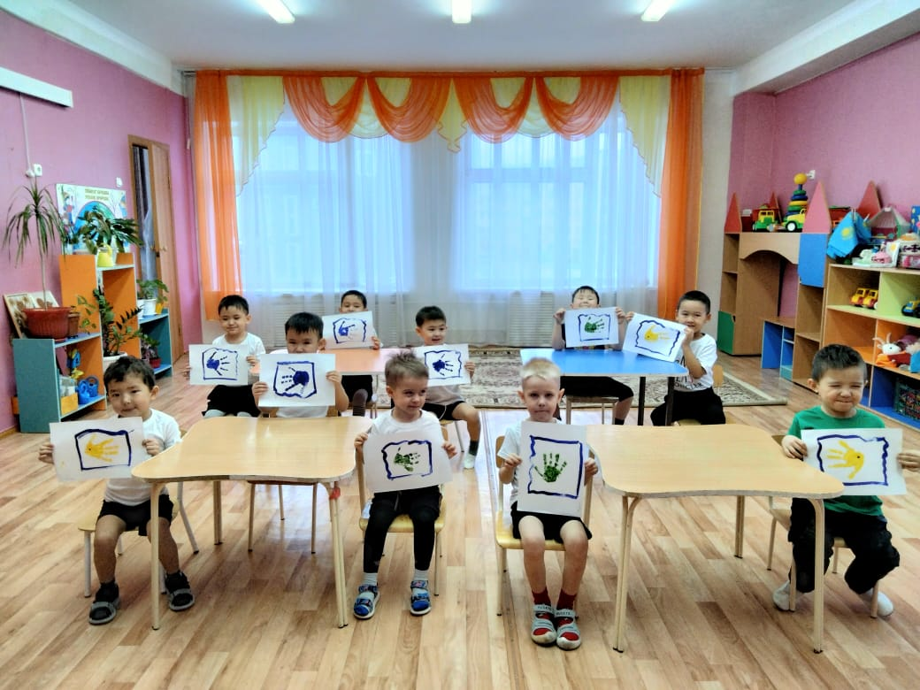
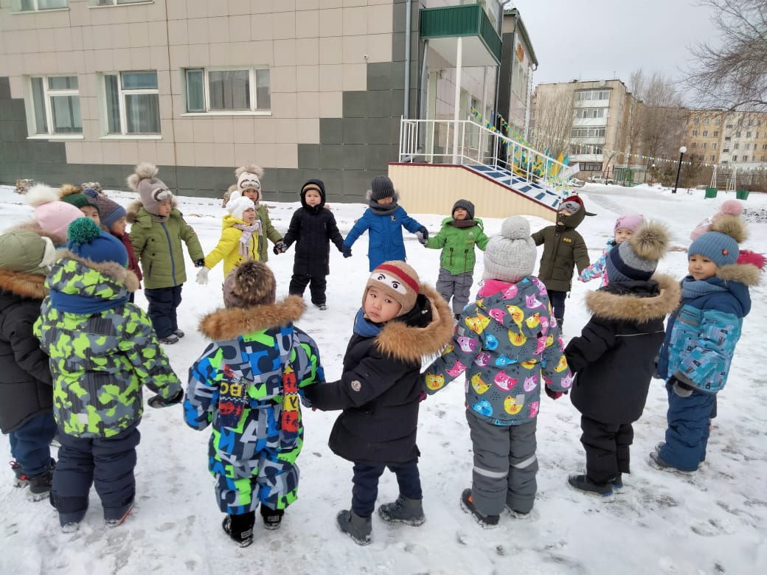
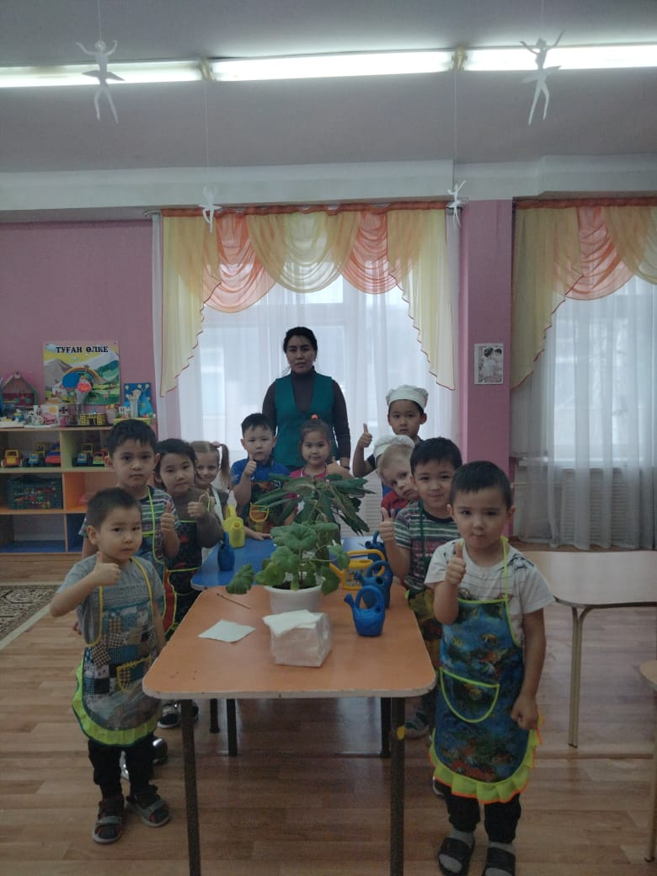
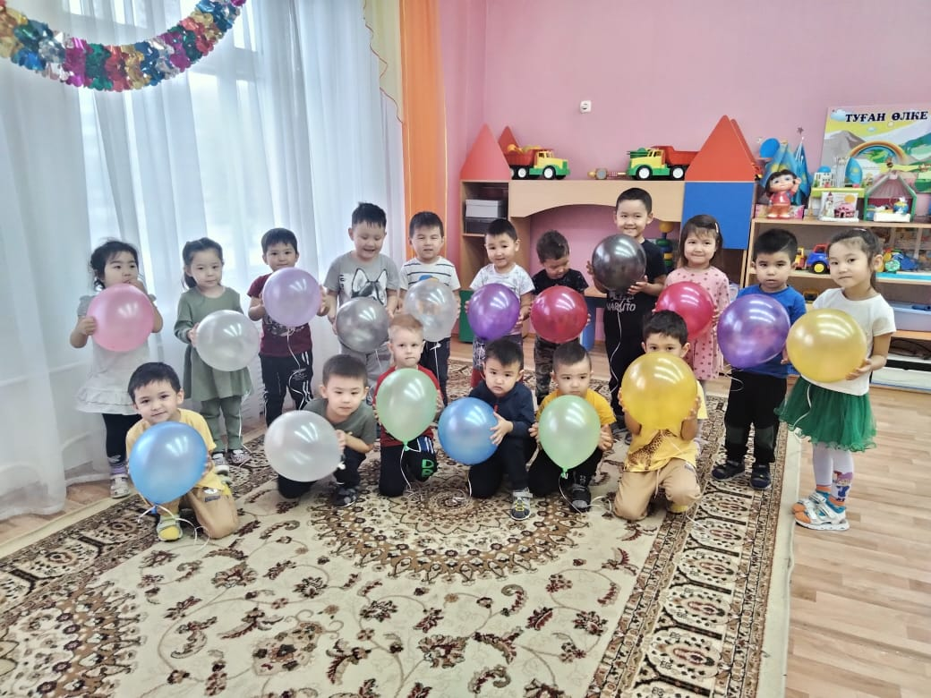

Балалармен жүргізілетін жұмыстар

Slide 9

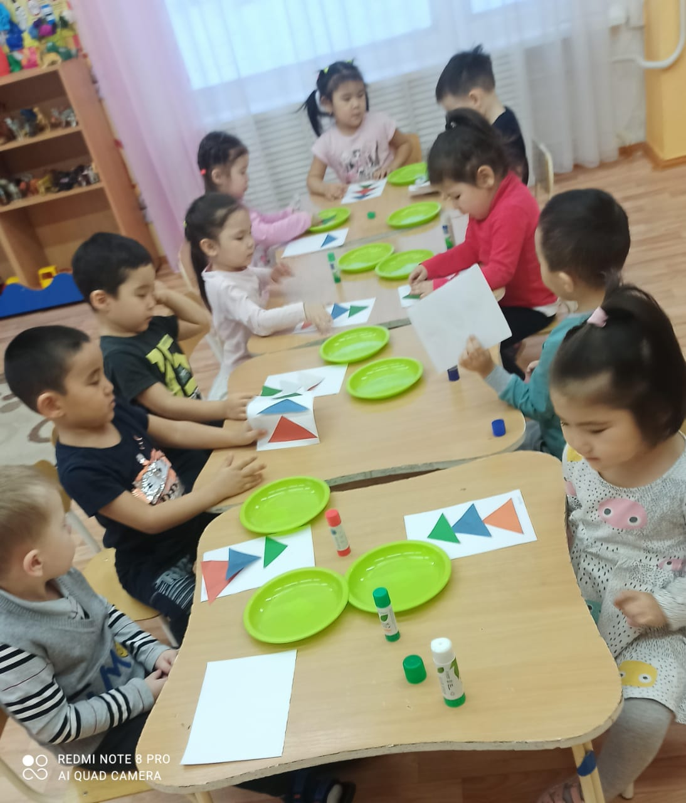
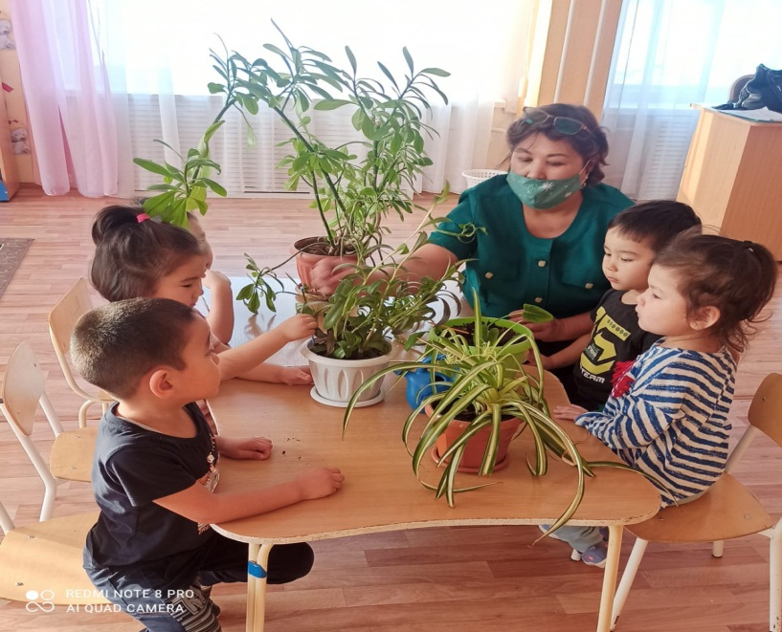
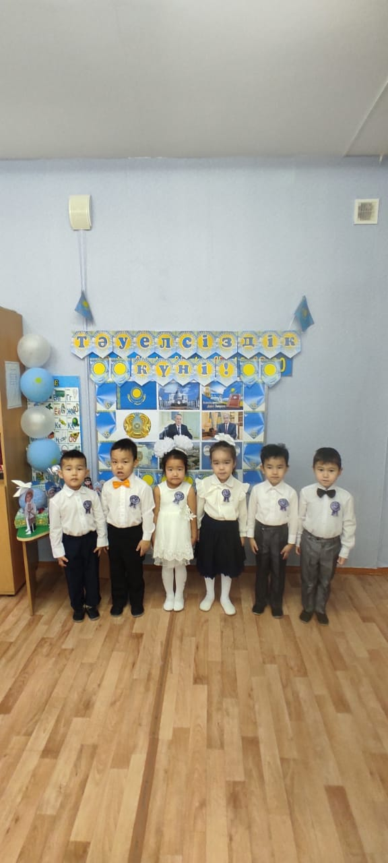
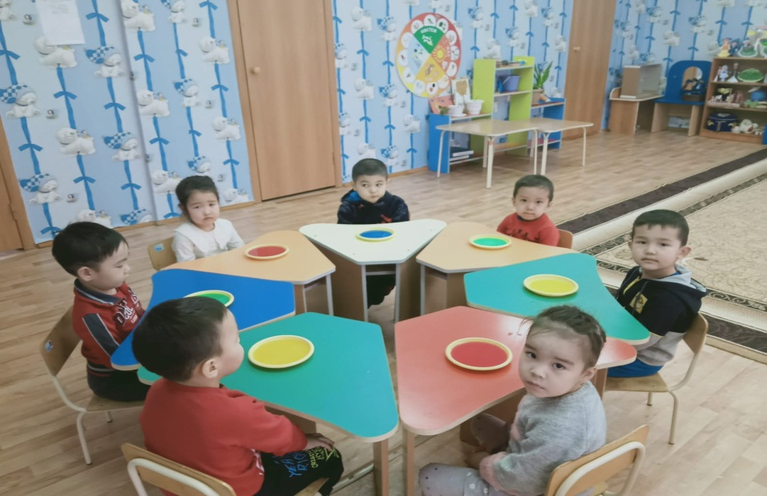
Тапсырма
« Гүлдерді теріп ал»
Жақсы дос болама, жаман дос болама?

Slide 10

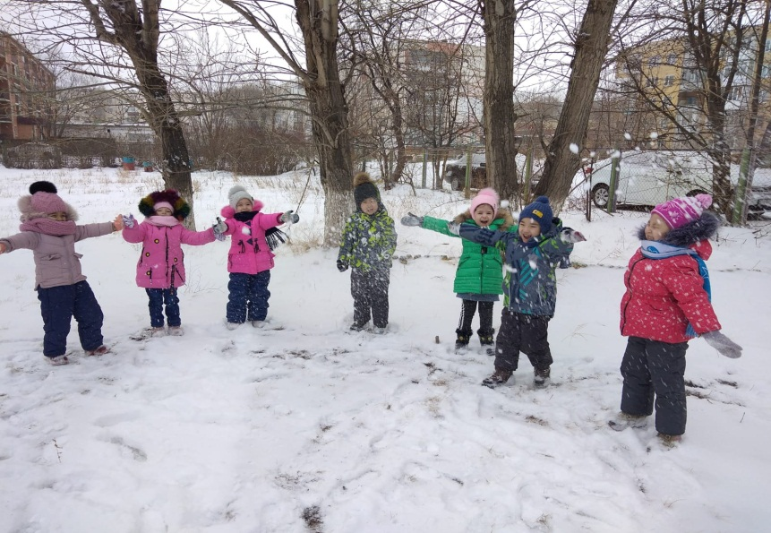
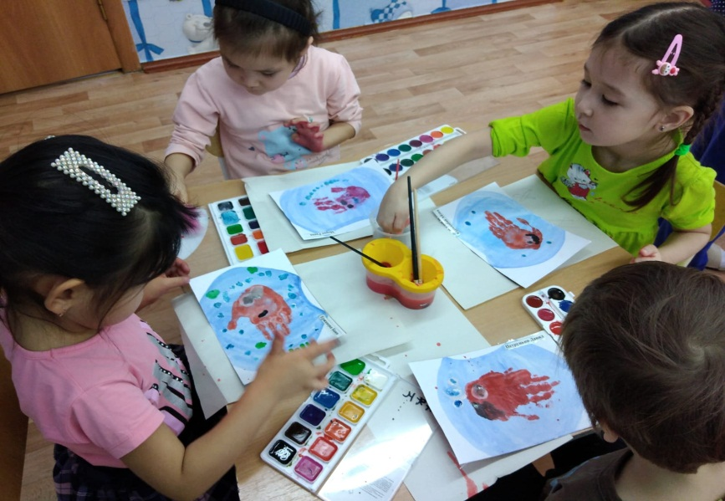
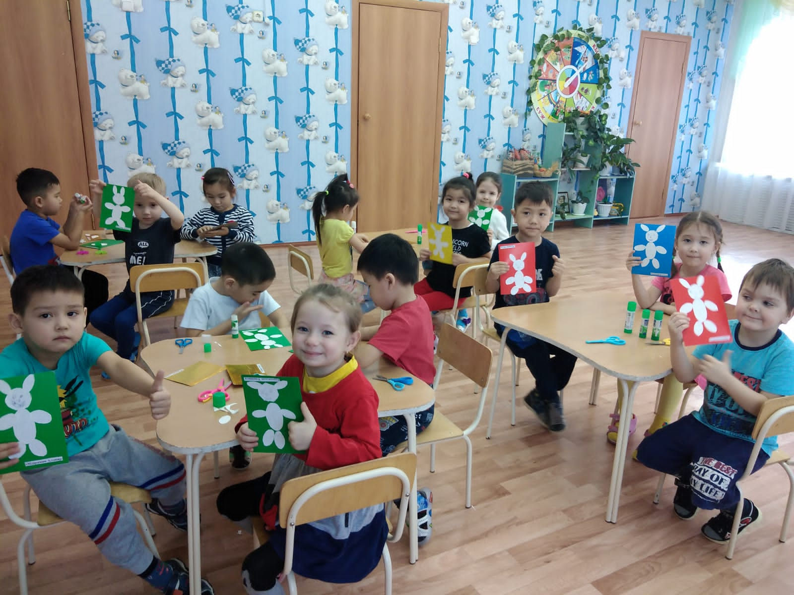
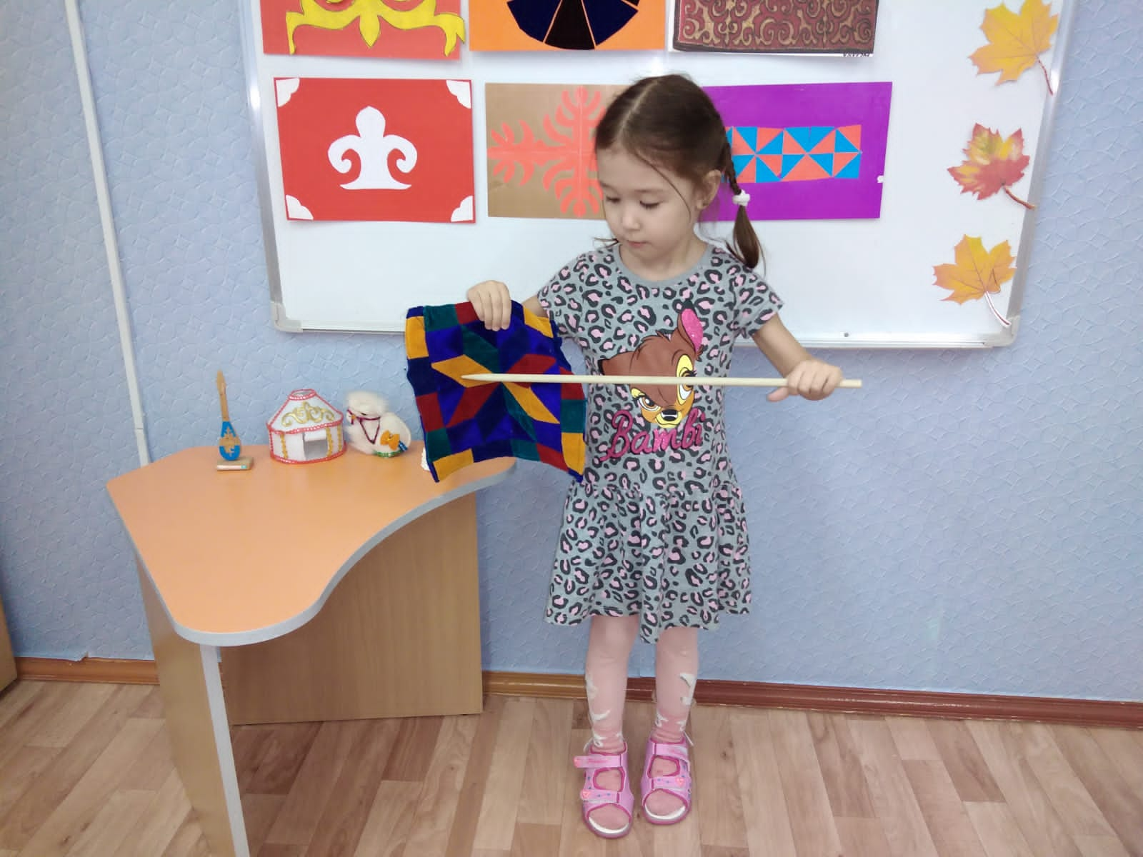
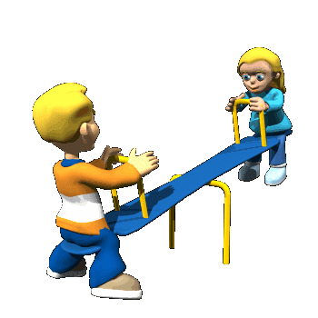

Slide 11
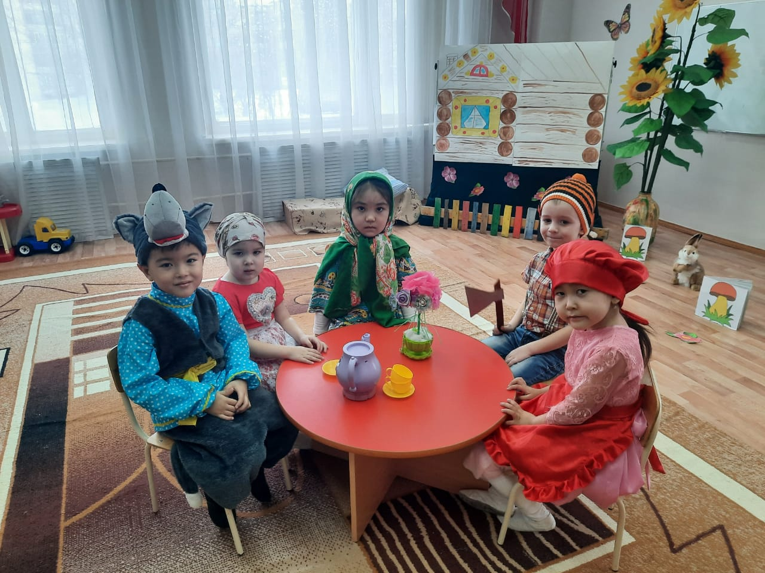

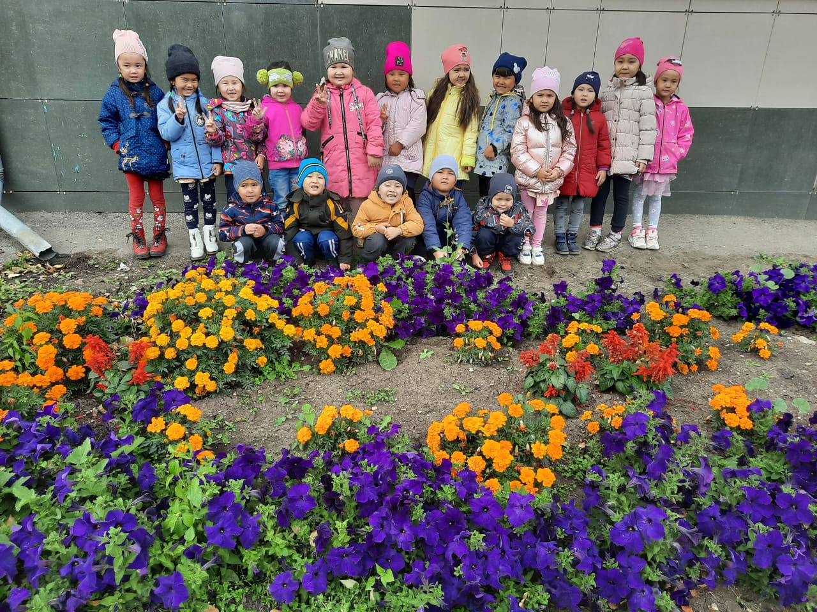
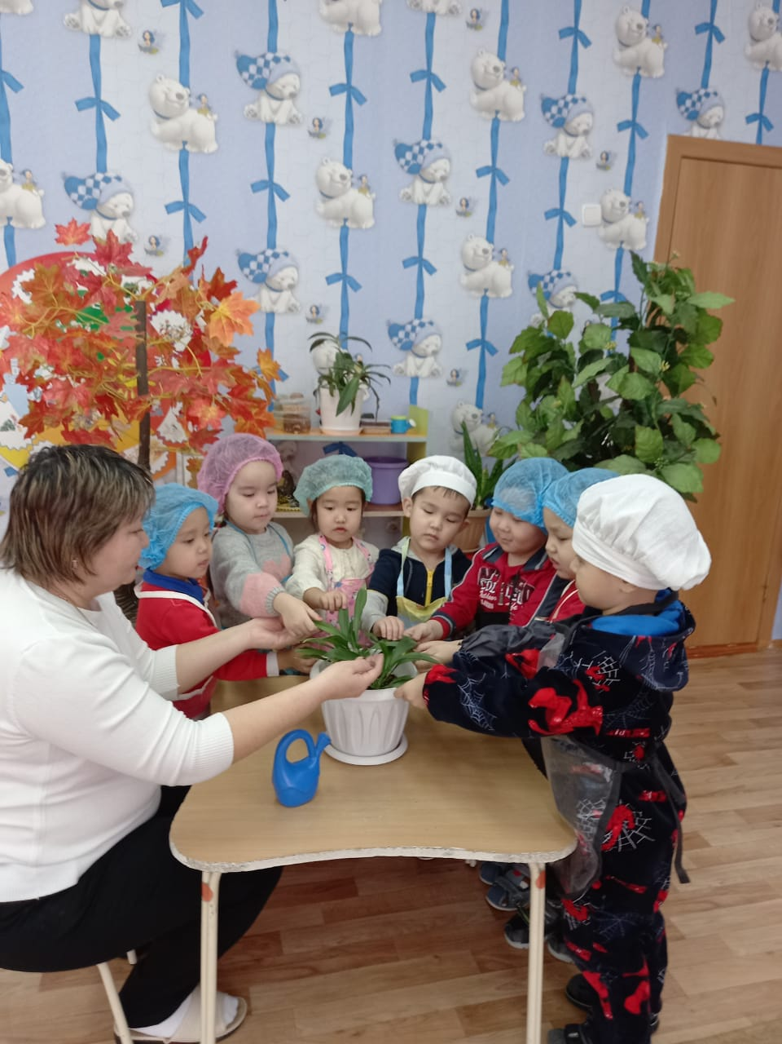
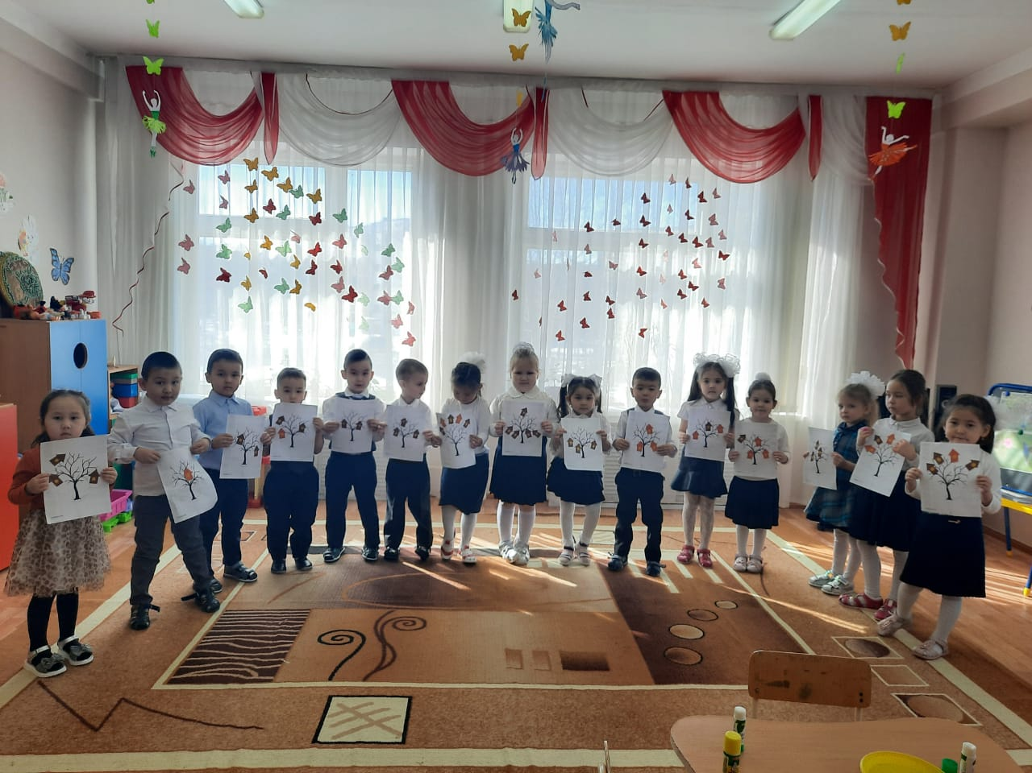
!

Slide 12
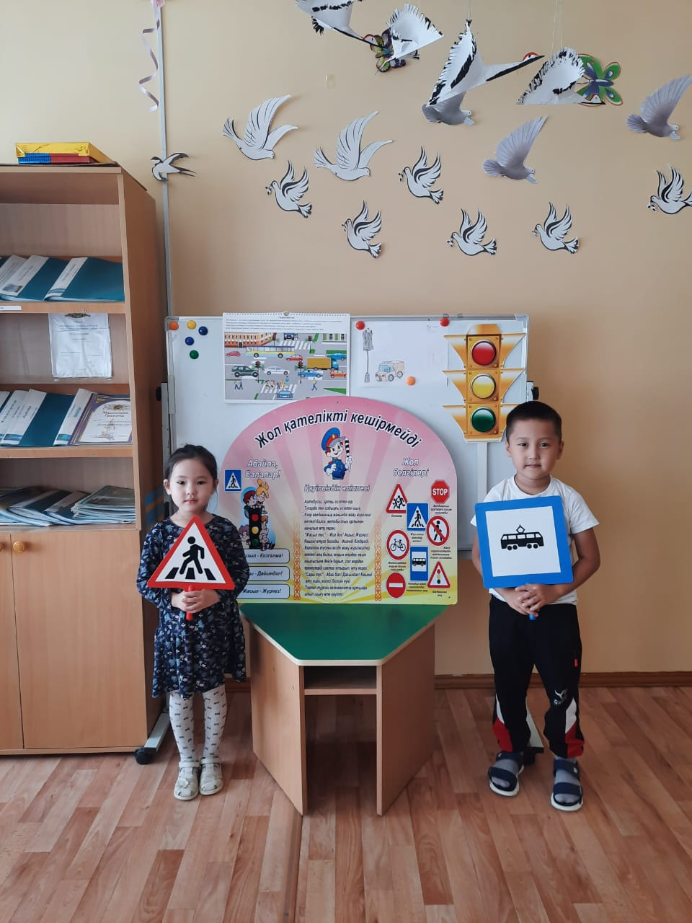
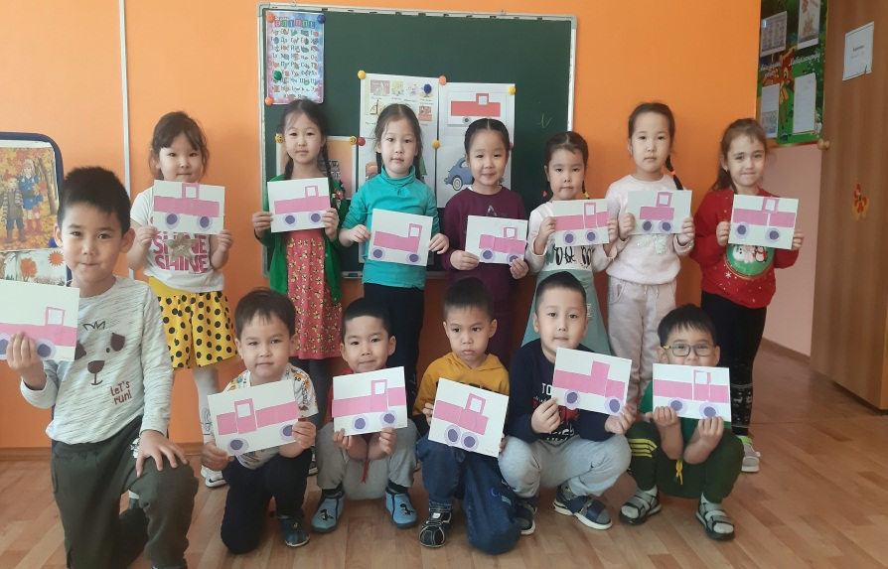
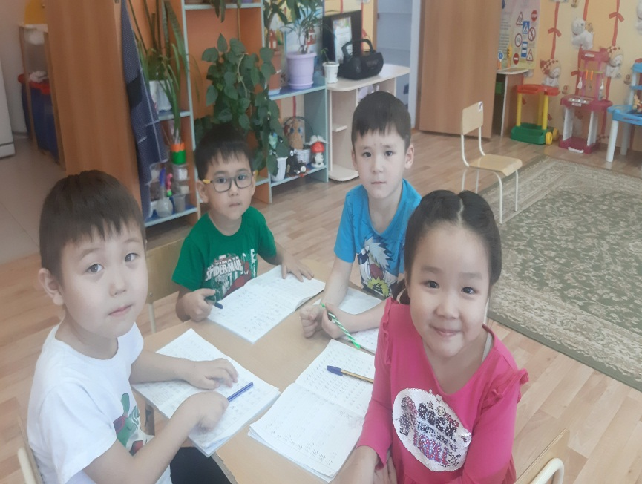
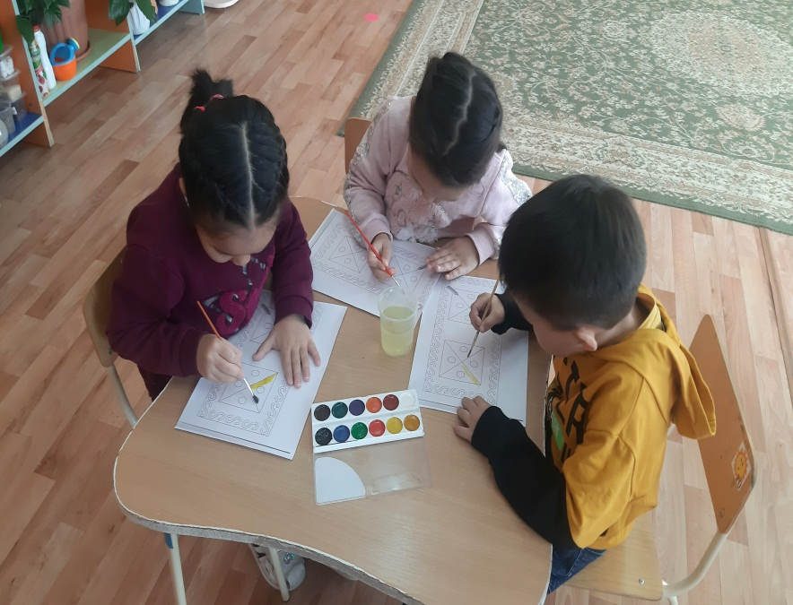
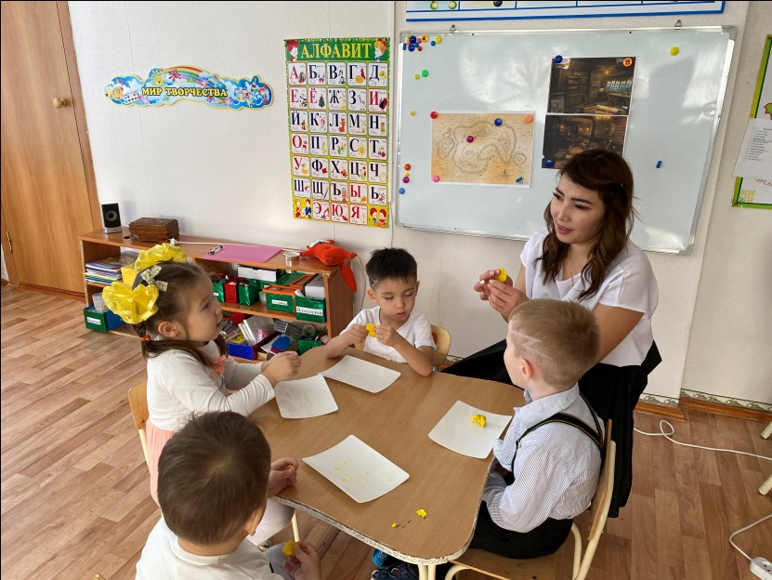

Slide 13
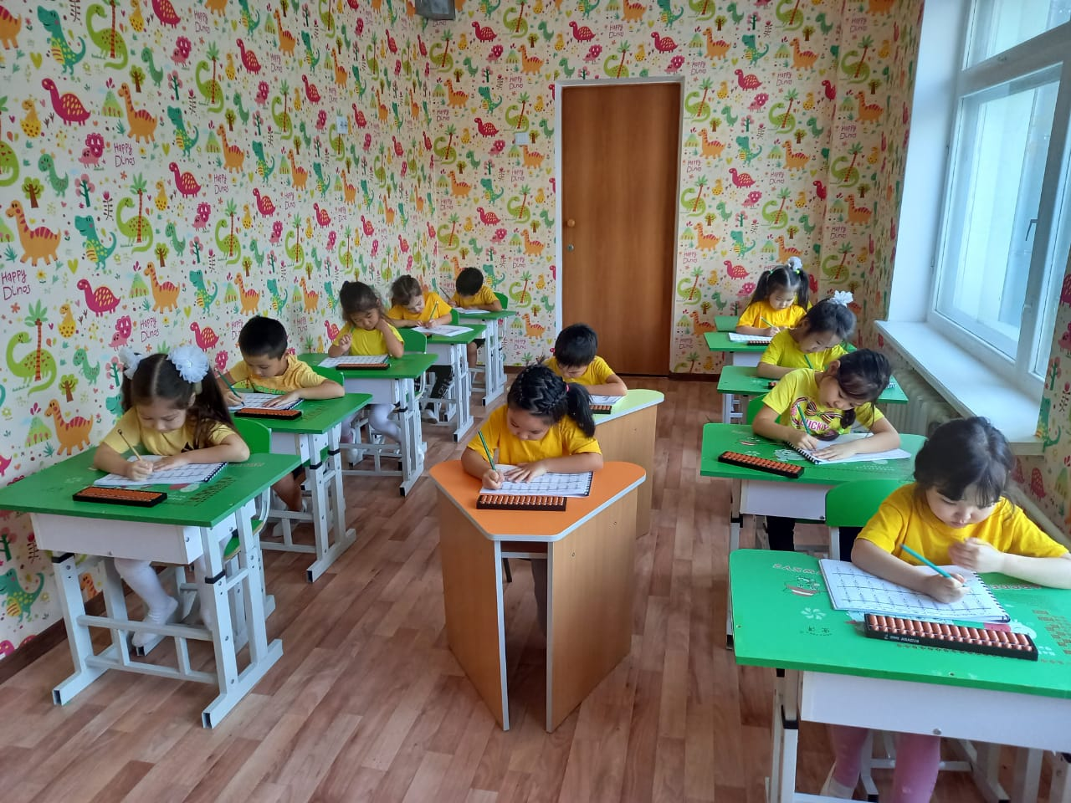
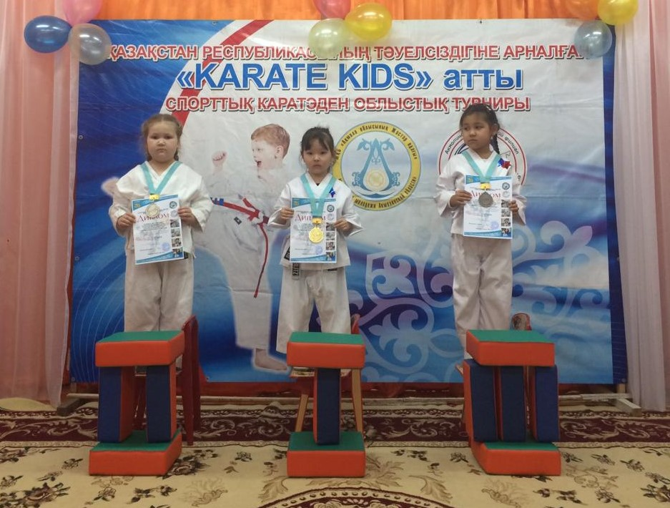
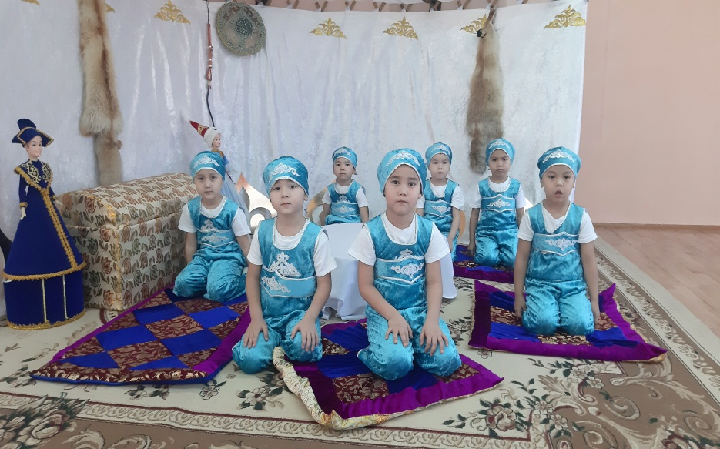
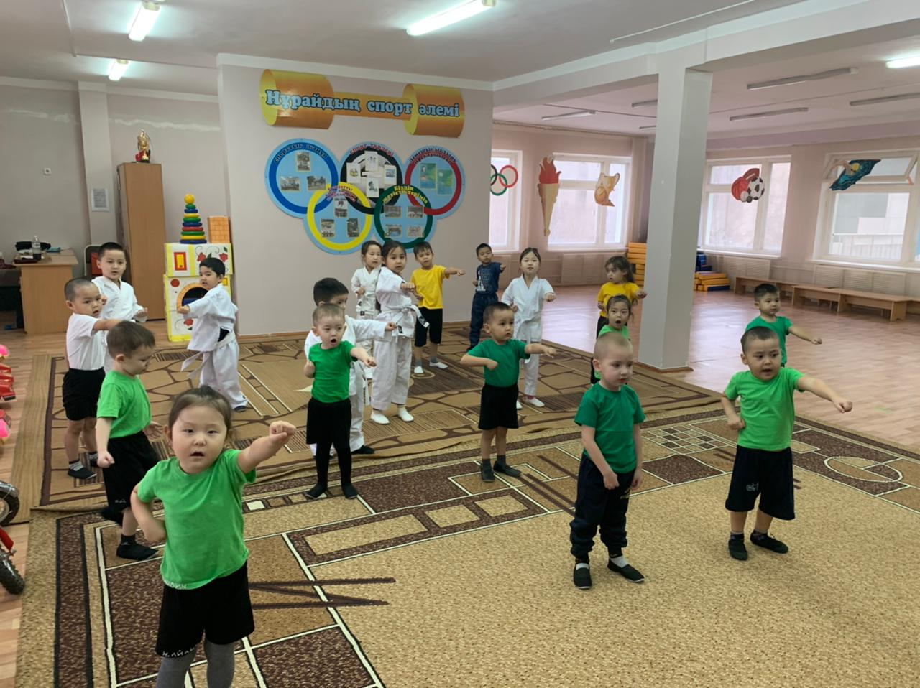

Үйірме жұмыстары

Slide 14
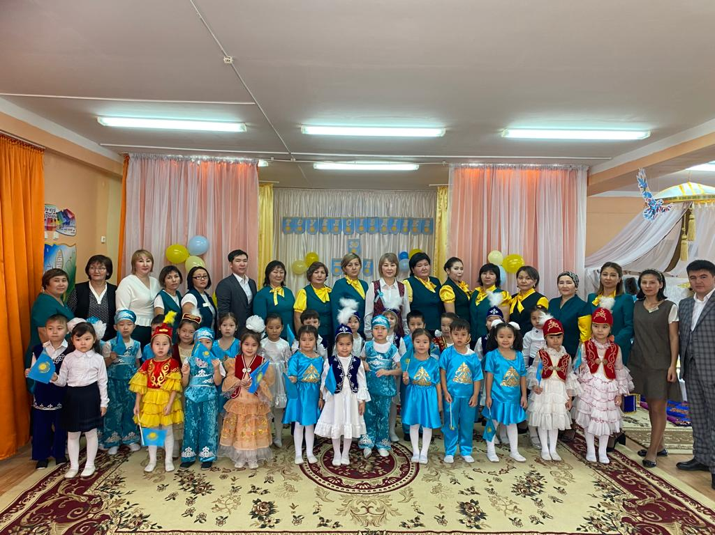
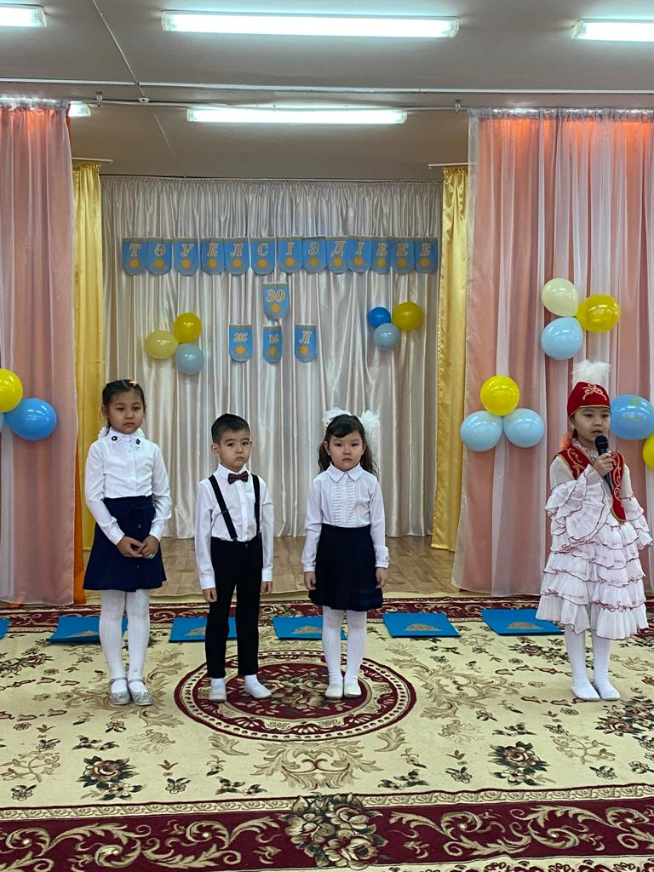
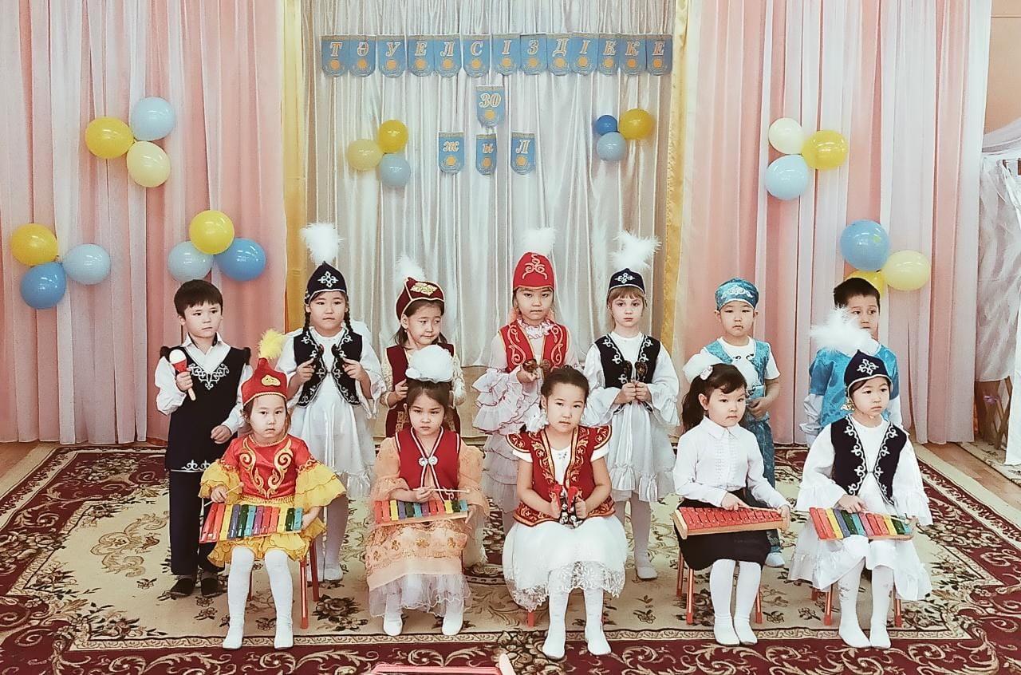

Slide 15
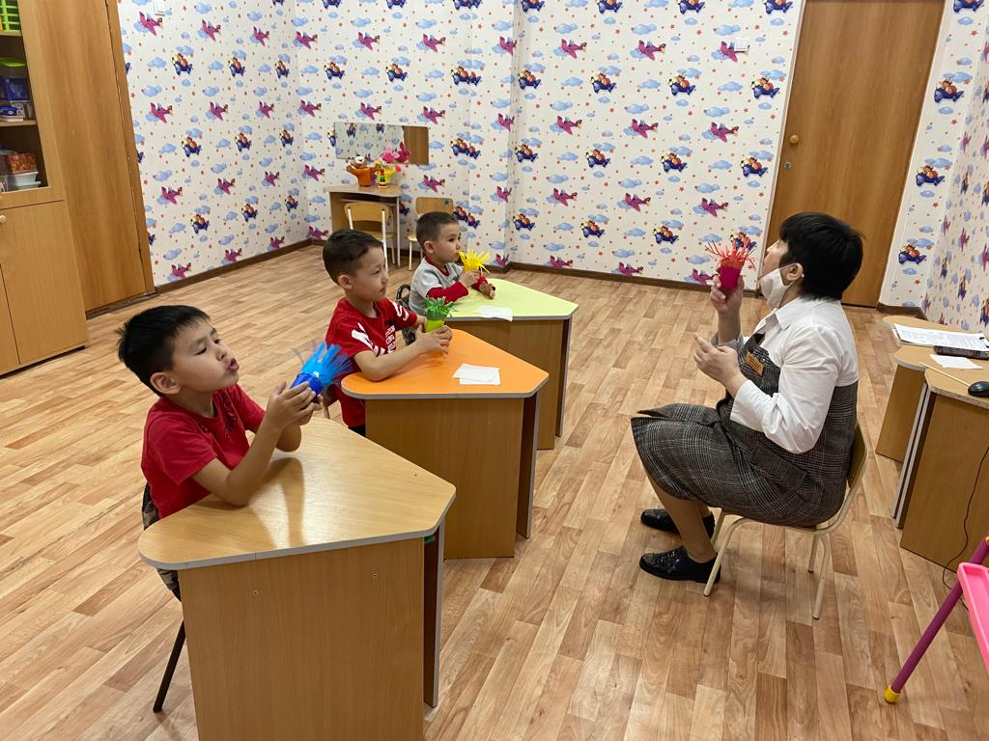
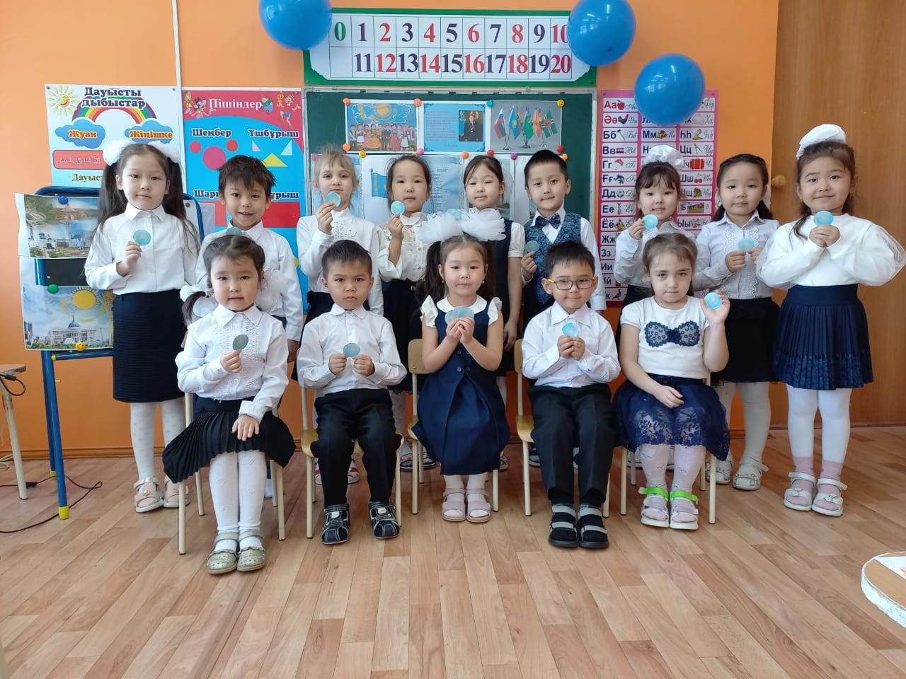
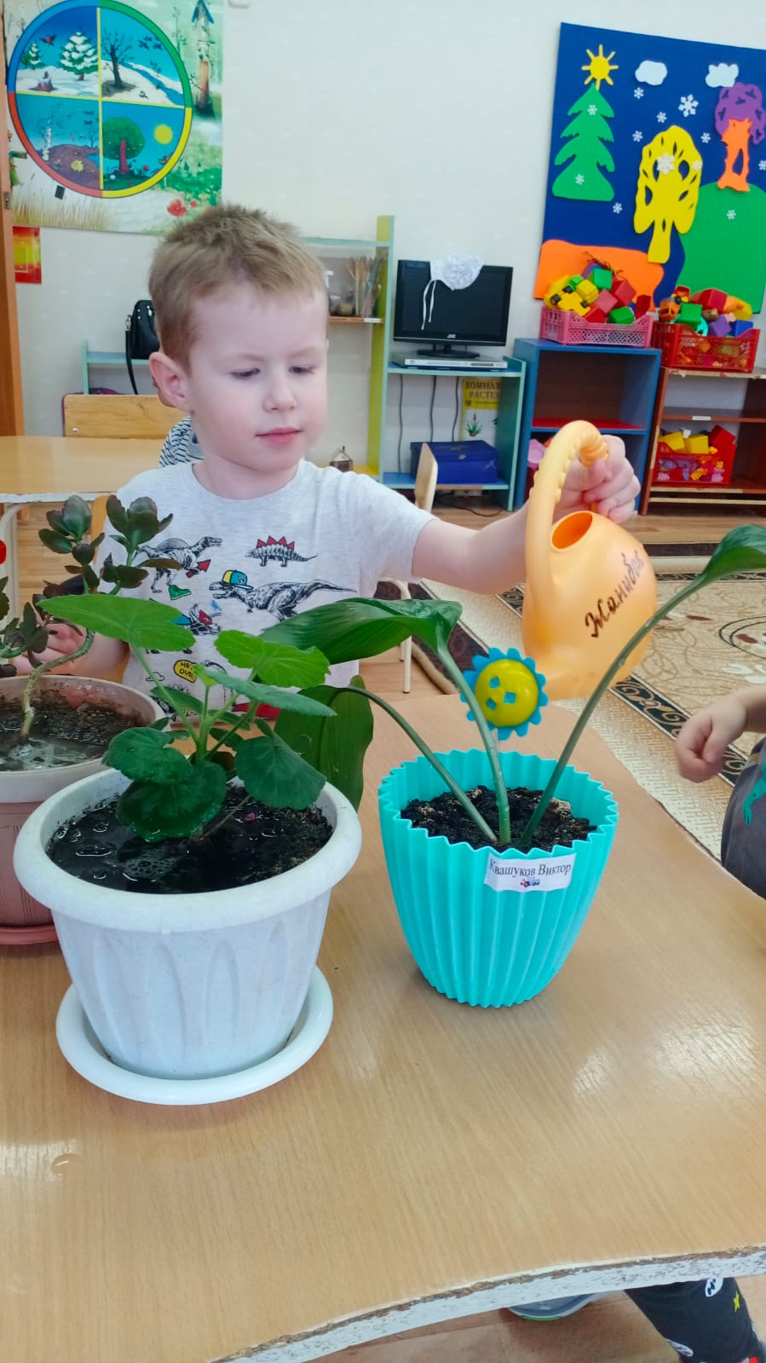
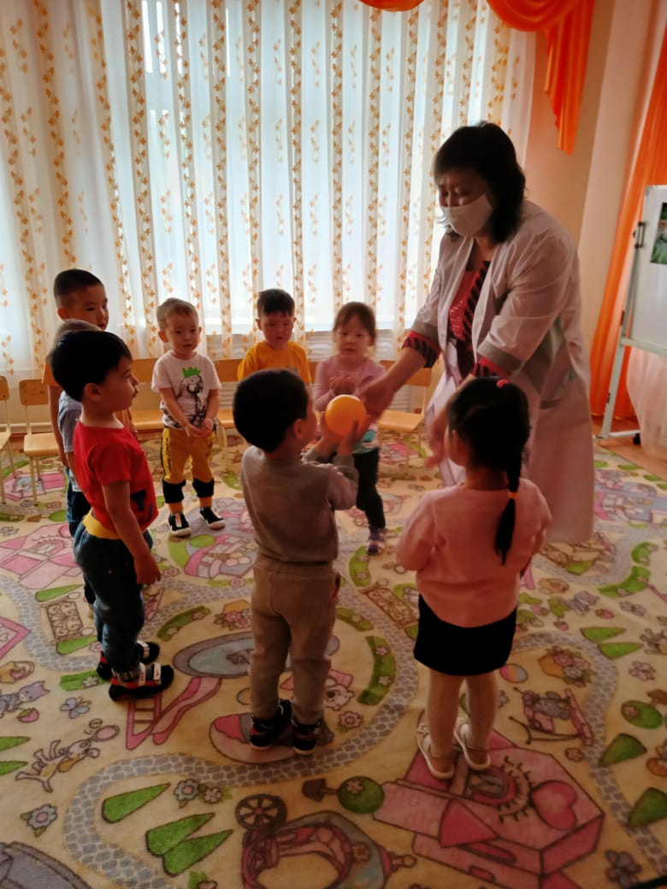

Slide 16
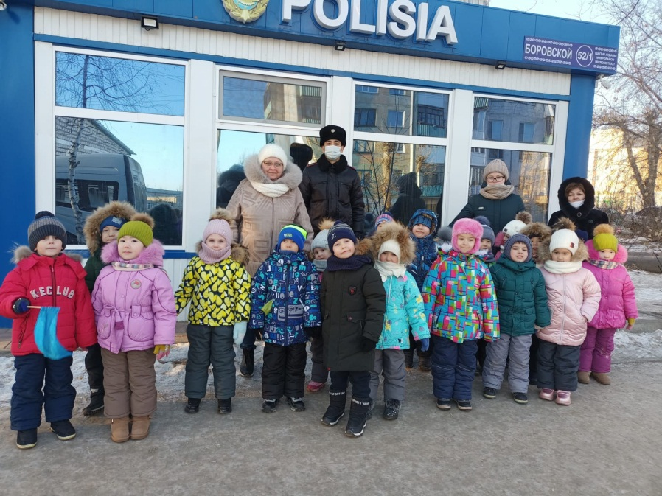
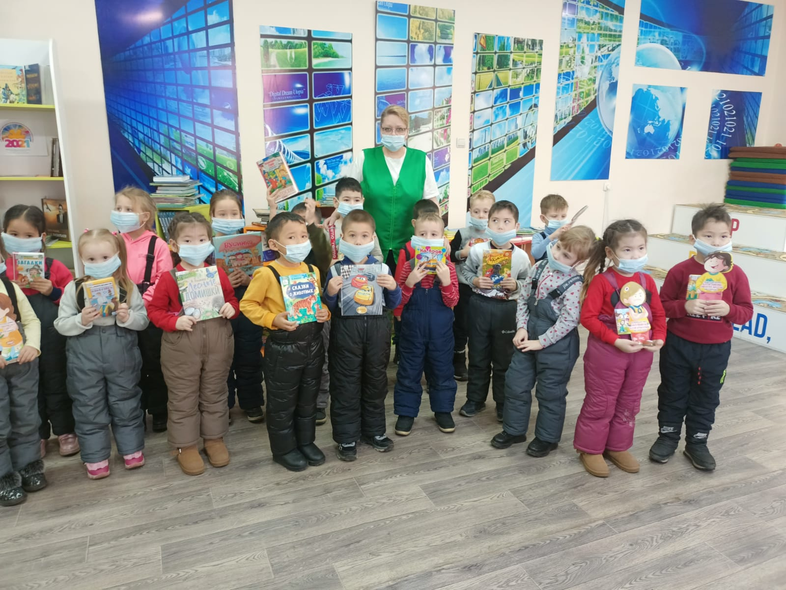
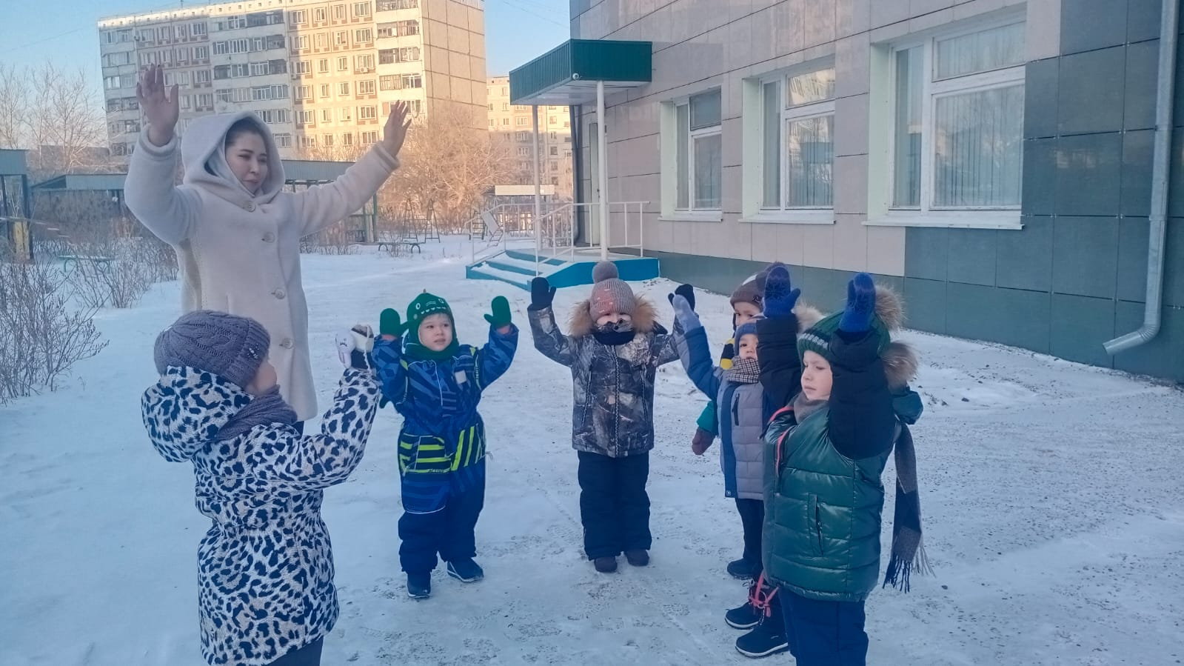
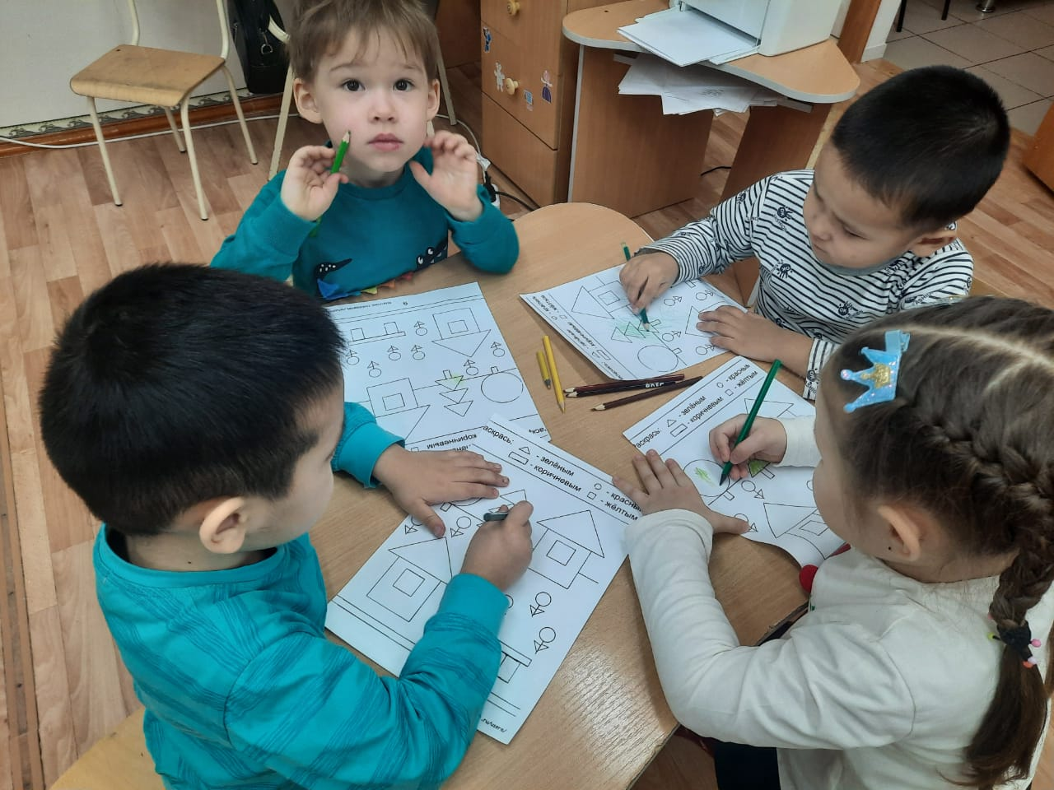

Slide 17

Назарларыңызға рахмет!
Сау болыңыздар!

